Slide 1
Thema Bachelorarbeit
Tobias Fischer

Slide 2
Komplexität des alten Themas
Komplexität der Simulation
SG-Ready Simulation nicht vorhanden
Verknüpfung der relevanten Daten mit bereits vorhandener Simulation
verschiedene Optimierungsmöglichkeiten
Eigenheim
Energiegemeinschaft
Einspeisung
Vorhersagen treffen
sinnvolle Entscheidungen treffen
Kombination der vielen Faktoren
Wärmepumpen/Eigenheime sind
unterschiedlich
komplex
schwer zum Testen

Slide 3
Neues Thema
Optimierte dynamische Energie-Aufteilung in Energiegemeinschaften
Benutzer erhält jede Stunde Lastprofil
Look Ahead Profile durch intelligentes System (Black Box)
Benutzer kann bestätigen ob er die zugewiesene Energie verbrauchen kann
durch App (Visualisierung mittels Charts)
Smart Home Gerät
Falls nein: anders aufteilen
Konzept des Vorjahres anwenden
Schritte
Aufteilung
auf dynamische Aufteilung fokussieren → mehr Optimierungsmöglichkeiten
Lastprofil (aus Vorwoche)
Ersatzwerte bei fehlenden Daten

Slide 4
Neues Thema
Wärmepumpe = variabler Verbraucher
kann gut durch Smart Home Gerät dynamisch Strom verbrauchen

Slide 5
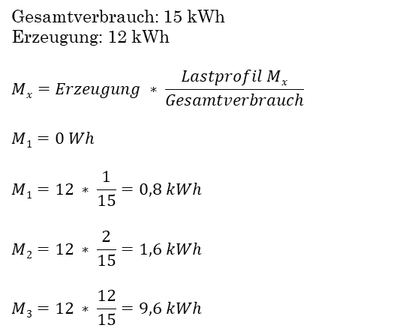
Gesamtverbrauch: 15 kWh
Erzeugung: 12 kWh
$$Mx=Erzeugung ∗ \frac{Lastprofil Mx}{Gesamtverbrauch}$$
$$M1=0 Wh$$
$$M1=12 ∗ \frac{1}{15}=0,8 kWh$$
$$M2=12 ∗ \frac{2}{15}=1,6 kWh$$
$$M3=12 ∗ \frac{12}{15}=9,6 kWh$$
Aufteilung
0 Wh
Lastprofil
M1
0 Wh
Zuspruch
1 kWh
Lastprofil
M2
0,8 kWh
Zuspruch
Erzeugung
12 kWh
2 kWh
Lastprofil
M3
1,6 kWh
Zuspruch
12 kWh
Lastprofil
M4
9,6 kWh
Zuspruch

Slide 6
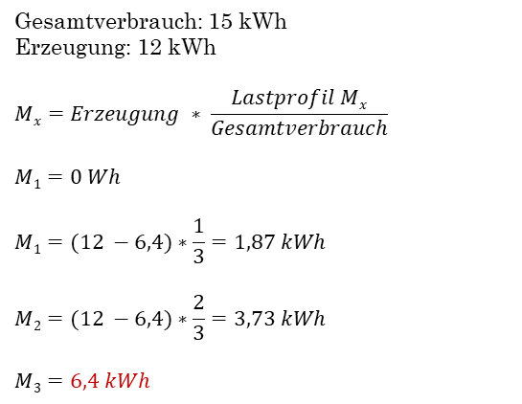
Gesamtverbrauch: 15 kWh
Erzeugung: 12 kWh
$$Mx=Erzeugung ∗ \frac{Lastprofil Mx}{Gesamtverbrauch}$$
$$M1=0 Wh$$
$$M1=(12 −6,4)∗\frac{1}{3}=1,87 kWh$$
$$M2=(12 −6,4)∗\frac{2}{3}=3,73 kWh$$
$$M3=6,4 kWh$$
Aufteilung
0 Wh
Lastprofil
M1
0 Wh
Zuspruch
1 kWh
Lastprofil
M2
1,87 kWh
Zuspruch
Erzeugung
12 kWh
2 kWh
Lastprofil
M3
3,73 kWh
Zuspruch
12 kWh
Lastprofil
M4
6,4 kWh
Zuspruch
6,4 kWh

